Slide 2
Amp:1, pnts: 100, N:10

Slide 3
Amp:2

Slide 4
Amp:1, pnts: 1000, N:100

Slide 5
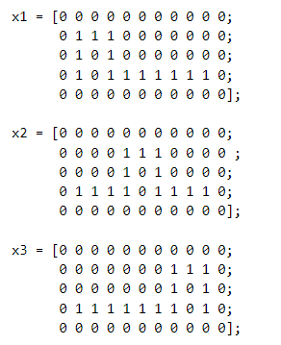

Slide 6
